Slide 1
水泥窑协同处置禄劝生活垃圾项目项目选址 审批公示 禄劝彝族苗族自治县自然资源局 建设项目行政审批批前公示 项目名称: 水泥窑协同处置禄劝生活垃圾项目项目选址 申报类别： 项目选址 申报单位: 禄劝彝族苗族自治县城市管理局 公示类别： 批前公示 公示时间： 7个工作日（ 2021.6.7—2021.6.16） 公示媒体： 禄劝政务网 公示组织单位： 禄劝彝族苗族自治县自然资源局
建设项目选址位置：
水泥窑协同处置禄劝生活垃圾项目项目项目拟选址位置位于昆明崇德水泥有限公司水泥窑线南面约300米处崇德二组大平坝村，总用地面积约50亩（最终以国土测绘为准）。
备注：对以上公示项目有异议者，请在公示期限内以书面形式将意见和建议反馈到禄劝彝族苗族自治县自然资源局。
（联系电话：68913475 ）
禄劝彝族苗族自治县自然资源局 2021年6月4日

Slide 2
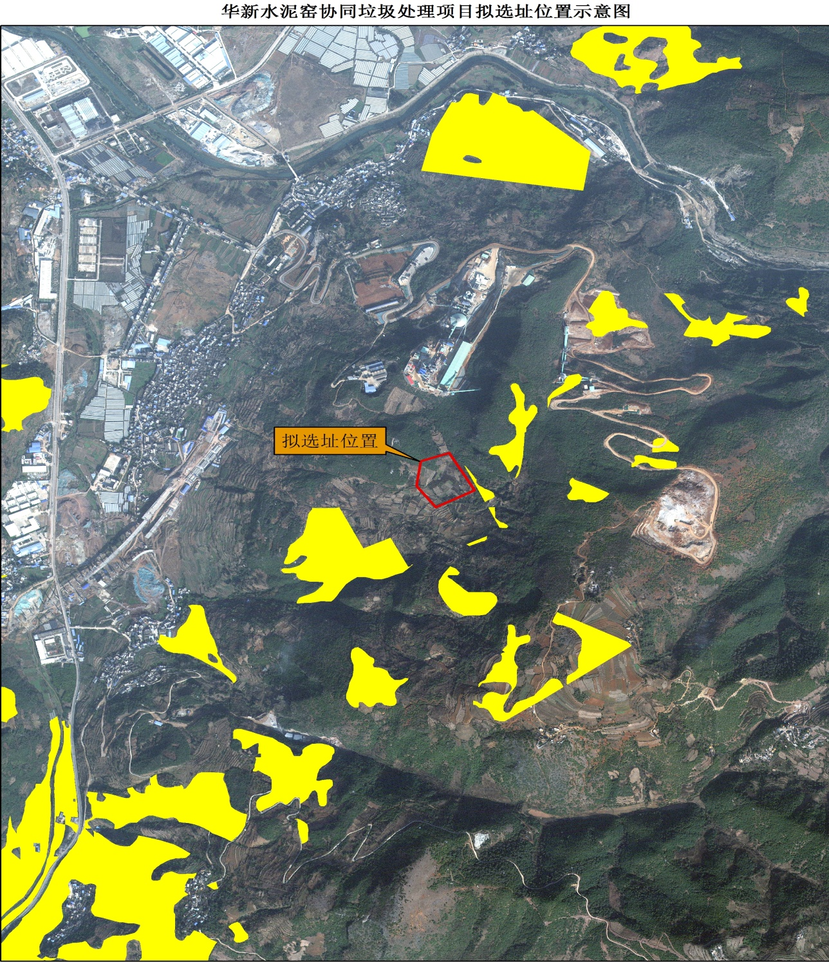
项目拟选址位置图

